Slide 1
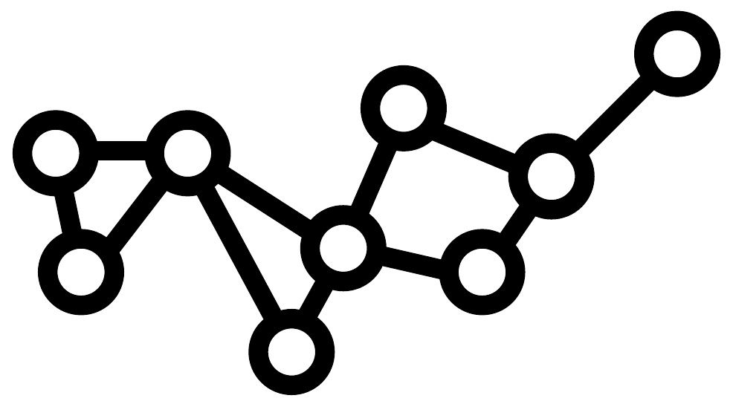
Basi di Network
Un network è un insieme di nodi interconnessi da collegamenti che scambiano informazioni, risorse o contatti.
Nodi (V)
Le entità: persone, aeroporti o proteine.
Archi (E)
Le relazioni: contatti, voli o interazioni.
G = (V, E)
N = numero di nodi
L = numero di archi
01
Notes:
Fonte principale: LDE9.pdf, slide 11–12. File fornito dall'utente: /home/gloria/Scrivania/II_Pod/Life data epidemiology/LDE9.pdf
Una rete, o grafo, descrive entità e relazioni. V è l'insieme dei nodi, E quello degli archi. N e L indicano rispettivamente il numero di nodi e archi. Esempi: persone e contatti, aeroporti e collegamenti, proteine e interazioni. L'arco va definito in modo coerente con la domanda di studio.
Riferimenti della traccia: M. E. J. Newman, Networks, Oxford University Press, 2018. Barrat, Barthélemy e Vespignani, Dynamical Processes on Complex Networks, Cambridge University Press, 2008.

Slide 2
Tipi di rete e densità
Non diretta / diretta
Un contatto reciproco / una relazione con un verso.
Non pesata / pesata
Conta la presenza del legame / conta anche la sua intensità.
Densità = archi presenti / archi possibili
Non diretta
Diretta
d = 2L / [N(N − 1)]
d = L / [N(N − 1)]
Esempio: 5 nodi e 5 archi non diretti danno d = 0,50.
Una rete sparsa ha pochi archi rispetto a quelli possibili.
02
Notes:
Fonte principale: LDE9.pdf, slide 13, 20. File fornito dall'utente: /home/gloria/Scrivania/II_Pod/Life data epidemiology/LDE9.pdf
Le formule della densità si riferiscono a grafi semplici senza autoarchi e con N > 1. Non diretta: d = L / [N(N-1)/2] = 2L/[N(N-1)]. Diretta: d = L/[N(N-1)]. Il denominatore N(N-1) riportato nella slide 13 della traccia vale per gli archi diretti. La densità riguarda la presenza degli archi, non la somma dei pesi. Reti sparse: L è molto inferiore al numero di coppie possibili.

Slide 3
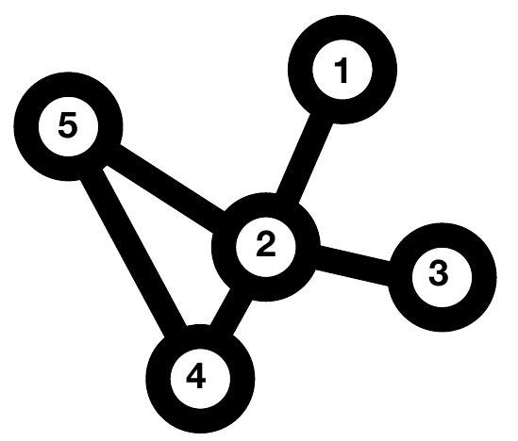
Come rappresentare una rete
Matrice di adiacenza: 1 se esiste un arco, 0 altrimenti.
In una rete non diretta, A è simmetrica.
 | 1 | 2 | 3 | 4 | 5
1 | 0 | 1 | 0 | 0 | 0
2 | 1 | 0 | 1 | 1 | 1
3 | 0 | 1 | 0 | 0 | 0
4 | 0 | 1 | 0 | 0 | 1
5 | 0 | 1 | 0 | 1 | 0
5 nodi, 5 archi
Lista di archi: (1,2), (2,3), (2,4), (2,5), (4,5)
Per reti sparse, le liste sono spesso più pratiche.
03
Notes:
Fonte principale: LDE9.pdf, slide 14. File fornito dall'utente: /home/gloria/Scrivania/II_Pod/Life data epidemiology/LDE9.pdf
La rete di esempio ha nodi 1,2,3,4,5 e archi (1,2), (2,3), (2,4), (2,5), (4,5). La matrice di adiacenza usa lo stesso ordine per righe e colonne: Aij = 1 se esiste l'arco, 0 altrimenti. Per un grafo non diretto è simmetrica. In una rete pesata la matrice può contenere i pesi. Per una rete diretta la riga i può indicare gli archi in uscita da i. Con reti sparse, liste di archi, liste di adiacenza o matrici sparse evitano di memorizzare tanti zeri.

Slide 4
Vicini, grado e distribuzione
Grado kᵢ
Il numero dei vicini del nodo i.
Nell’esempio: k₂ = 4
Gradi: 1, 4, 1, 2, 2
P(k): quota di nodi con grado k
Grado medio
⟨k⟩ = 2L / N = 2
Ogni arco contribuisce
al grado di due nodi.
04
Notes:
Fonte principale: LDE9.pdf, slide 15, 19–21. File fornito dall'utente: /home/gloria/Scrivania/II_Pod/Life data epidemiology/LDE9.pdf
Il vicinato di un nodo è l'insieme dei nodi adiacenti. Il grado ki è il numero dei vicini ed è la somma della riga i nella matrice binaria di un grafo semplice non diretto. Nella rete della slide precedente i gradi sono [1,4,1,2,2]. La somma dei gradi è 2L = 10, il grado medio è 2 e P(1)=2/5, P(2)=2/5, P(3)=0, P(4)=1/5. Il grafico mostra questi valori esatti, non dati empirici. Nelle reti dirette distinguiamo grado entrante e uscente. Nelle reti pesate, la somma dei pesi degli archi incidenti si chiama forza del nodo.

Slide 5
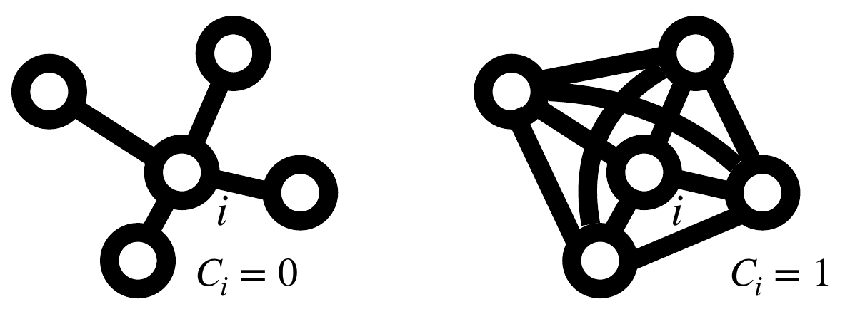
Clustering: i vicini sono collegati?
Misura quanto i vicini di un nodo si conoscono tra loro.
Cᵢ = archi tra i vicini / archi possibili tra i vicini
Con kᵢ vicini, le coppie possibili sono kᵢ(kᵢ − 1) / 2.
Il clustering medio ⟨C⟩ è la media dei Cᵢ.
Se un nodo ha meno di 2 vicini, usiamo Cᵢ = 0.
05
Notes:
Fonte principale: LDE9.pdf, slide 16. File fornito dall'utente: /home/gloria/Scrivania/II_Pod/Life data epidemiology/LDE9.pdf
Per un grafo semplice non diretto, Ci = Ei / [ki(ki-1)/2], dove Ei conta gli archi tra i vicini del nodo i. Il numeratore non comprende gli archi tra i e i suoi vicini. Se ki < 2, la formula avrebbe denominatore zero: NetworkX assegna convenzionalmente Ci=0. Il clustering medio è la media dei coefficienti locali, distinta dalla transitività globale. Nella rete di 5 nodi, il nodo 2 ha 4 vicini e un solo arco tra loro, quindi C2=1/6. La media sui cinque nodi è (0+1/6+0+1+1)/5 = 13/30 ≈ 0,433.

Slide 6
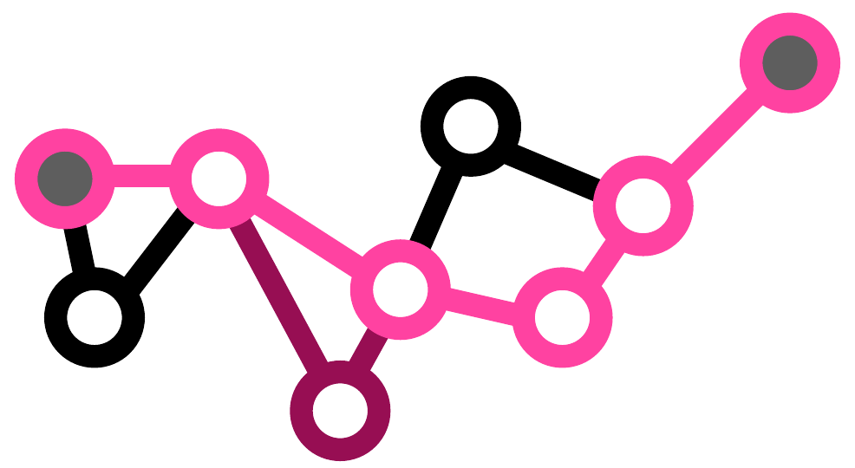
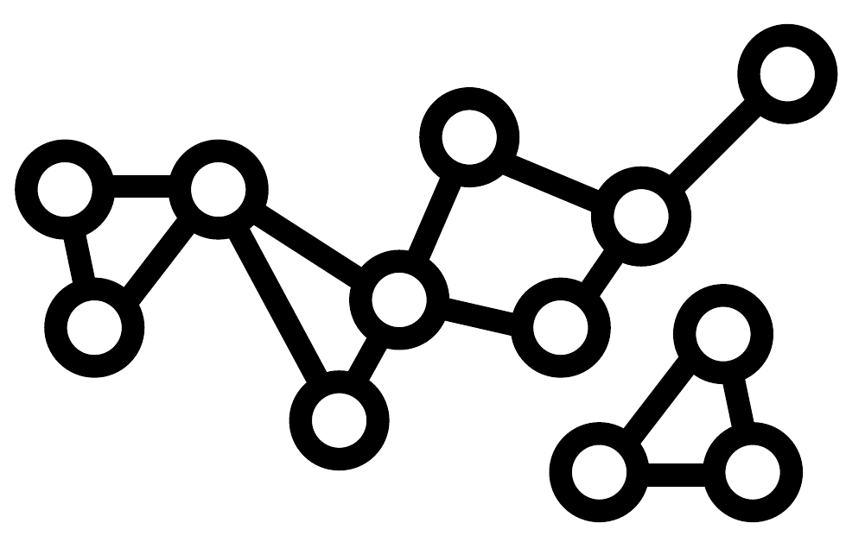
Distanze e componenti connesse
Cammino e distanza
Un cammino segue gli archi. La distanza conta gli archi
del cammino più breve.
Diametro
La maggiore tra tutte le distanze minime della rete.
Cammino evidenziato
Due componenti connesse
In una componente, ogni coppia di nodi è raggiungibile.
Tra componenti diverse non esiste un cammino.
06
Notes:
Fonte principale: LDE9.pdf, slide 17–18. File fornito dall'utente: /home/gloria/Scrivania/II_Pod/Life data epidemiology/LDE9.pdf
Un cammino segue gli archi per passare da un nodo a un altro. La distanza è il numero di archi del cammino minimo nelle reti non pesate. Il diametro è la massima distanza minima e non il cammino semplice più lungo. Una componente connessa è un insieme massimale di nodi mutuamente raggiungibili. Tra componenti diverse non esiste un cammino: si riportano distanze e diametro per componente, spesso per la più grande. Nelle reti dirette la raggiungibilità dipende dal verso. La figura sinistra conserva il cammino evidenziato della traccia. La figura destra mostra due componenti.

Slide 7
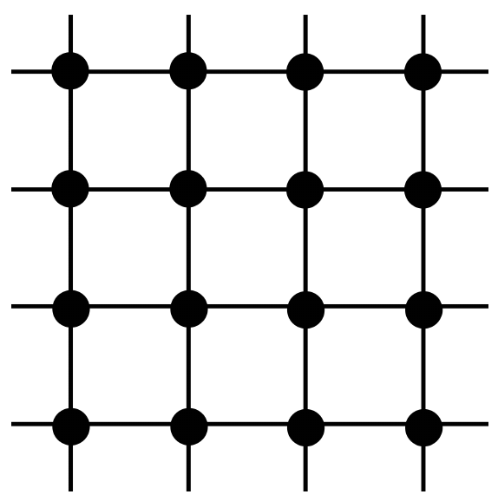
Rete regolare: il reticolo
Un modello semplice: ogni nodo si collega ai vicini nello spazio.
Reticolo quadrato
4 vicini per nodo*
Nessun triangolo: C = 0
Le distanze crescono
come √N.
*Con bordi periodici, oppure lontano dal bordo.
07
Notes:
Fonte principale: LDE9.pdf, slide 21–22. File fornito dall'utente: /home/gloria/Scrivania/II_Pod/Life data epidemiology/LDE9.pdf
I modelli permettono di isolare proprietà strutturali e confrontare ipotesi. Reticolo quadrato bidimensionale con collegamenti ai quattro primi vicini e condizioni periodiche, oppure trascurando il bordo: tutti i nodi hanno grado 4, P(k)=δk,4 e C=0 perché non ci sono triangoli. Se il reticolo ha bordi aperti i nodi di bordo hanno grado minore. A forma quadrata fissata il diametro cresce nell'ordine di √N. Nella figura le linee proseguono oltre i nodi per indicare un reticolo più grande.

Slide 8
Rete casuale: Erdős–Rényi
G(N, p): ogni coppia si collega con probabilità p.
1 Creiamo N nodi.
2 Consideriamo ogni coppia una sola volta.
3 Aggiungiamo un arco con probabilità p.
⟨k⟩ = p(N − 1)
I gradi si concentrano vicino alla media:
distribuzione binomiale, circa Poisson se la rete è sparsa.
Distanze brevi, ma poco clustering quando p è piccolo.
La rete può avere più componenti.
08
Notes:
Fonte principale: LDE9.pdf, slide 23–28. File fornito dall'utente: /home/gloria/Scrivania/II_Pod/Life data epidemiology/LDE9.pdf
Modello G(N,p): ogni coppia di nodi distinti riceve un arco indipendentemente con probabilità p. Il grado segue una binomiale Bin(N-1,p), con media p(N-1) e varianza p(1-p)(N-1). Per N grande e p piccolo a media finita si approssima con una Poisson di parametro λ≈p(N-1). Il clustering locale atteso condizionato ad avere almeno due vicini è p. Nei grafi sparsi, includere C=0 per gradi 0 e 1 può ridurre la media rispetto a p. Le distanze tipiche nella componente gigante, lontano dalla soglia critica, crescono circa come log N/log ⟨k⟩. G(N,p) non è necessariamente connesso. Fonte della traccia: Erdős e Rényi, Publicationes Mathematicae 6, 290–297 (1959).

Slide 9
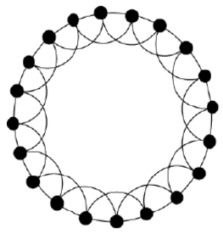
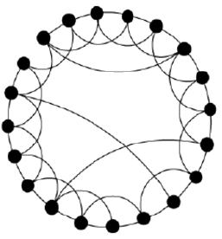
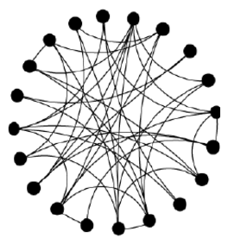
Small world: bastano poche scorciatoie
Molte reti combinano distanze brevi e alto clustering.
Watts–Strogatz: partiamo da un anello regolare
e ricolleghiamo una piccola quota di archi.
Regolare
Small world
Casuale
Le scorciatoie avvicinano nodi lontani,
mentre molti legami locali rimangono.
09
Notes:
Fonte principale: LDE9.pdf, slide 27–29. File fornito dall'utente: /home/gloria/Scrivania/II_Pod/Life data epidemiology/LDE9.pdf
Modello Watts–Strogatz: si parte da un anello regolare in cui ogni nodo ha k vicini e si ricollega casualmente una parte degli archi con probabilità β. Una piccola quota di scorciatoie può ridurre molto la distanza media preservando un clustering elevato. β non è la probabilità di connessione p del modello Erdős–Rényi. La ricablatura mantiene N e L. Non ogni valore di β produce automaticamente una rete connessa. Il reticolo ad anello iniziale di questo modello è diverso dal reticolo quadrato senza triangoli visto prima. Il riferimento ai sei gradi di separazione esprime distanze sociali brevi e non è una legge universale. Immagini: ritagli della figura presente in LDE9 slide 29. Fonte: Watts e Strogatz, Nature 393, 440–442 (1998), https://doi.org/10.1038/30918 . API: https://networkx.org/documentation/stable/reference/generated/networkx.generators.random_graphs.watts_strogatz_graph.html

Slide 10
Reti reali e hub
Gradi molto diversi
Molti nodi hanno pochi legami. Alcuni ne hanno moltissimi.
Hub
Un nodo particolarmente connesso, come un grande aeroporto.
Una distribuzione con coda pesante
rende più probabili i gradi molto elevati.
In una rete di contatti, gli hub possono favorire la diffusione.
Contano anche durata, tempi e tipo dei contatti.
Le reti reali possono cambiare nel tempo.
10
Notes:
Fonte principale: LDE9.pdf, slide 30–34. File fornito dall'utente: /home/gloria/Scrivania/II_Pod/Life data epidemiology/LDE9.pdf
La traccia illustra distribuzioni eterogenee per social network, partner sessuali e collegamenti aerei. Sono esempi di variabilità del numero di relazioni. Un hub è un nodo con grado molto maggiore di quello della maggior parte degli altri nodi. Gli hub possono accorciare le distanze e influenzare processi di diffusione. Il solo grado non determina la trasmissione: contano anche durata e tempi dei contatti, contesto e caratteristiche dell'agente infettivo. Nelle reti reali gli archi possono cambiare nel tempo. Riferimenti della traccia: Barrat et al., PNAS (2004). Danon et al., Networks and the Epidemiology of Infectious Disease (2011), doi:10.1155/2011/284909. Per evitare di trattare ogni coda pesante come una legge di potenza: Broido e Clauset (2019), https://www.nature.com/articles/s41467-019-08746-5 .

Slide 11
Leggi di potenza e variabilità
Le reti scale-free hanno una coda a legge di potenza:
P(k) ∝ k
−γ
γ regola quanto rapidamente
diminuisce la probabilità dei gradi elevati.
Stessa media, reti diverse
La varianza misura quanto i gradi differiscono dalla media.
Con 2 < γ < 3, nel limite di reti sempre più grandi:
la media resta finita, la varianza cresce senza limite.
Nelle reti finite i valori restano finiti.
Una coda pesante non prova da sola una legge di potenza.
11
Notes:
Fonte principale: LDE9.pdf, slide 33–35. File fornito dall'utente: /home/gloria/Scrivania/II_Pod/Life data epidemiology/LDE9.pdf
Una legge di potenza ha P(k) proporzionale a k^(-γ), almeno sopra un grado minimo kmin. Il termine scale-free descrive questa forma della distribuzione, non una varianza necessariamente infinita. Nel modello continuo idealizzato senza limite superiore, con γ>1, C0=(γ-1)kmin^(γ-1). Il momento di ordine r è finito soltanto se γ>r+1. Per 1<γ≤2 la media diverge (logaritmicamente al valore limite 2). Per 2<γ≤3 la media è finita ma il secondo momento diverge (logaritmicamente a 3). La varianza è ⟨k²⟩-⟨k⟩². Nelle reti finite tutti questi valori sono finiti e risentono del grado massimo. Per alcune famiglie casuali con 2<γ<3, le distanze tipiche possono crescere come log log N: proprietà ultra-small-world dipendente dalle ipotesi. Nessuna di queste conclusioni segue dalla sola presenza di qualche hub. Fonte integrativa: Broido e Clauset (2019), https://www.nature.com/articles/s41467-019-08746-5 .

Slide 12
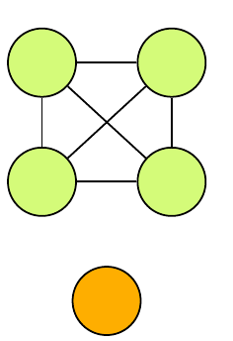
Barabási–Albert: crescita e preferenza
Chi ha più collegamenti tende a riceverne di nuovi.
1 Partiamo da pochi nodi collegati.
2 Aggiungiamo un nuovo nodo.
3 Creiamo m archi verso nodi esistenti,
favorendo quelli con grado maggiore.
4 Ripetiamo fino a N nodi.
Nuovo nodo
in arancione
Risultato: hub e una coda con esponente γ = 3.
Il grado medio tende a 2m.
12
Notes:
Fonte principale: LDE9.pdf, slide 36–48. File fornito dall'utente: /home/gloria/Scrivania/II_Pod/Life data epidemiology/LDE9.pdf
L'algoritmo BA combina crescita e attaccamento preferenziale lineare. Si parte da una rete iniziale connessa, per esempio una clique di m0 nodi (ogni coppia collegata), con m≤m0. Ogni nuovo nodo si collega a m nodi preesistenti distinti, favorendo quelli con grado maggiore. La probabilità è proporzionale a ki: Πi = ki / Σj kj, normalizzata sull'insieme dei candidati ammissibili. I dettagli di campionamento possono variare fra implementazioni: evitare autoarchi e bersagli duplicati. NetworkX usa per default una stella di m+1 nodi, non la clique della traccia; è possibile passare initial_graph. La dimostrazione nelle note della slide 15 usa esplicitamente K4 e m=2. Il grado medio tende a 2m. Nel limite del modello standard, P(k)=2m(m+1)/[k(k+1)(k+2)] per k≥m, dunque coda con esponente γ=3, indipendente da m e m0. A m fissato, il grado massimo cresce nell'ordine di √N e ⟨k²⟩ cresce con N. Per m≥2, le distanze tipiche hanno ordine log N/log log N nel regime asintotico standard; il caso m=1 è un albero e richiede una trattazione distinta. I risultati asintotici non sono valori esatti di una piccola simulazione. Attaccamento preferenziale: vantaggio cumulativo, o effetto Matteo, collegato ai lavori di Simon (1955) e Price (1976). Fonte: Barabási e Albert, Science 286, 509–512 (1999), doi:10.1126/science.286.5439.509. API: https://networkx.org/documentation/stable/reference/generated/networkx.generators.random_graphs.barabasi_albert_graph.html

Slide 13
I modelli a confronto
Modello | Gradi | Clustering | Distanze
Reticolo quadrato | Uguali* | Nullo | Lunghe
Erdős–Rényi (sparso) | Vicini alla media | Basso | Brevi**
Watts–Strogatz | Poco variabili | Alto | Brevi
Barabási–Albert | Molto variabili, con hub | Spesso basso | Brevi
*Con bordi periodici. **Nella grande componente, sopra la soglia critica.
Per la diffusione contano la struttura dei contatti
e il processo che si svolge sulla rete.
13
Notes:
Fonte principale: LDE9.pdf, slide 21–48. File fornito dall'utente: /home/gloria/Scrivania/II_Pod/Life data epidemiology/LDE9.pdf
Confronto qualitativo nel regime tipico di utilizzo. Il reticolo considerato è quadrato, con primi vicini e bordi periodici. Per ER, gradi attorno alla media e clustering basso si riferiscono al regime sparso; le distanze brevi si intendono nella grande componente connessa sufficientemente sopra la soglia critica. WS descrive il regime con poche scorciatoie e clustering alto. BA produce forte eterogeneità e distanze brevi, ma non riproduce automaticamente l'alto clustering delle reti sociali. In epidemiologia il modello di rete descrive opportunità di contatto e va distinto dal modello di trasmissione. Fonti: LDE9.pdf slide 21–48; riferimenti ER, WS e BA riportati nelle note delle slide 8,9,12.

Slide 14
Python 1/2: creare e disegnare una rete
Installazione nel terminale:
python -m pip install networkx matplotlib
import networkx as nx
import matplotlib.pyplot as plt
# Ogni coppia rappresenta un arco
archi = [(1, 2), (2, 3), (2, 4),
(2, 5), (4, 5)]
G = nx.Graph() # rete non diretta
G.add_edges_from(archi)
pos = nx.spring_layout(G, seed=7)
nx.draw(G, pos, with_labels=True)
plt.show()
I nodi si creano automaticamente aggiungendo gli archi.
14
Notes:
Fonte principale: LDE9.pdf, slide 14 + esempio Python originale. File fornito dall'utente: /home/gloria/Scrivania/II_Pod/Life data epidemiology/LDE9.pdf
Installazione da terminale: python -m pip install networkx matplotlib. In un notebook si può usare %pip install networkx matplotlib. import carica una libreria, as le assegna un nome breve. G è una variabile che contiene il grafo. Una lista usa parentesi quadre, una tupla tonde; ogni coppia (u,v) rappresenta un arco. Le righe che iniziano con # sono commenti. Graph() crea un grafo non diretto. add_edges_from crea anche i nodi non ancora presenti. add_node(6) aggiungerebbe un nodo isolato. spring_layout decide solo la posizione del disegno, senza cambiare gli archi. seed rende ripetibile il layout. Per un grafo diretto: nx.DiGraph(). Per un peso: G.add_edge(1, 2, weight=3). Il codice completo prosegue nella slide successiva. Fonte: documentazione ufficiale NetworkX, https://networkx.org/documentation/stable/tutorial.html .

Slide 15
Python 2/2: misure e modelli
Misure sulla rete G della slide precedente
print(G.number_of_nodes(), G.number_of_edges()) # 5 5
print(G.degree[2]) # 4
print(nx.density(G)) # 0.5
print(nx.shortest_path_length(G, 1, 3)) # 2
Generazione dei modelli
ER = nx.gnp_random_graph(30, 4/29, seed=7)
WS = nx.watts_strogatz_graph(30, 4, 0.1, seed=7)
BA = nx.barabasi_albert_graph(
30, 2, seed=7, initial_graph=nx.complete_graph(4))
N = 30. Per WS, 0.1 è la probabilità di ricollegare un arco.
Per BA, ogni nuovo nodo crea 2 archi. seed rende l’esempio ripetibile.
Prova: calcola il clustering medio dei tre modelli.
15
Notes:
Fonte principale: LDE9.pdf, slide 15–18, 23, 29, 36–48 + esempi Python originali. File fornito dall'utente: /home/gloria/Scrivania/II_Pod/Life data epidemiology/LDE9.pdf
Eseguire dopo la slide 14, nella stessa sessione. Il codice restituisce N=5, L=5, grado del nodo 2 pari a 4, densità 0.5 e distanza da 1 a 3 pari a 2. nx.average_clustering(G) restituisce circa 0.4333. nx.is_connected(G) verifica la connessione. Se la rete è disconnessa, per misurare il diametro della componente maggiore: H=G.subgraph(max(nx.connected_components(G),key=len)); nx.diameter(H). I modelli hanno parametri scelti per gradi medi intorno a 4. ER usa p=4/29, WS usa k=4 e probabilità di ricablatura 0.1. BA usa m=2 e un K4 iniziale, coerente con la clique della traccia. seed=7 rende ripetibile ogni generazione, ma non assicura uguaglianza tra algoritmi diversi. Per visualizzare un modello, usare nx.draw(ER, with_labels=True); plt.show(), oppure sostituire ER con WS o BA. Esercizio: confrontare nx.average_clustering(ER), nx.average_clustering(WS), nx.average_clustering(BA). Un singolo piccolo campione non basta per dimostrare una proprietà asintotica.
Fonti: https://networkx.org/documentation/stable/tutorial.html ; https://networkx.org/documentation/stable/reference/generators.html ; https://networkx.org/documentation/stable/reference/generated/networkx.generators.random_graphs.barabasi_albert_graph.html ; https://networkx.org/documentation/stable/reference/generated/networkx.generators.random_graphs.watts_strogatz_graph.html .

